Slide 1
BÀI 7: HÌNH VUÔNG, HÌNH TRÒN, HÌNH TAM GIÁC, HÌNH CHỮ NHẬT
(Tiết 1)

Slide 2
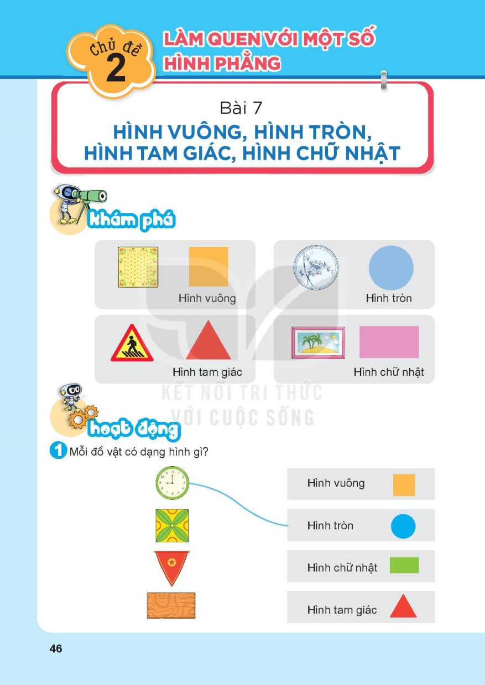

Slide 3
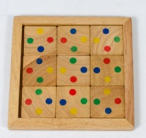


Slide 4
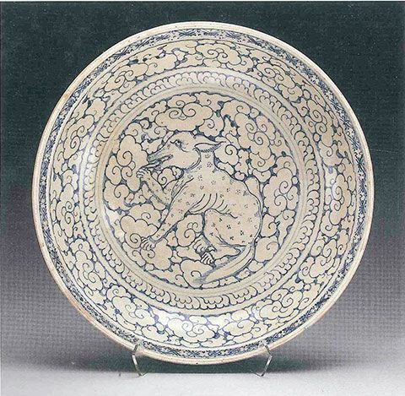
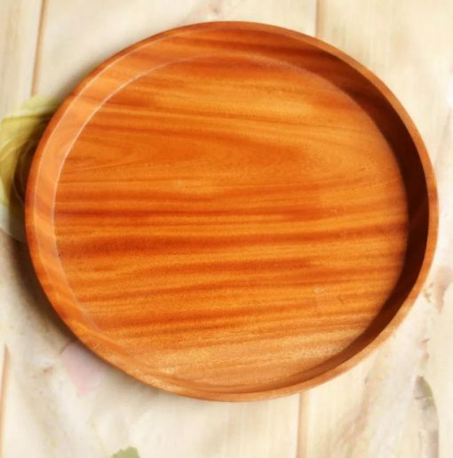

Slide 5

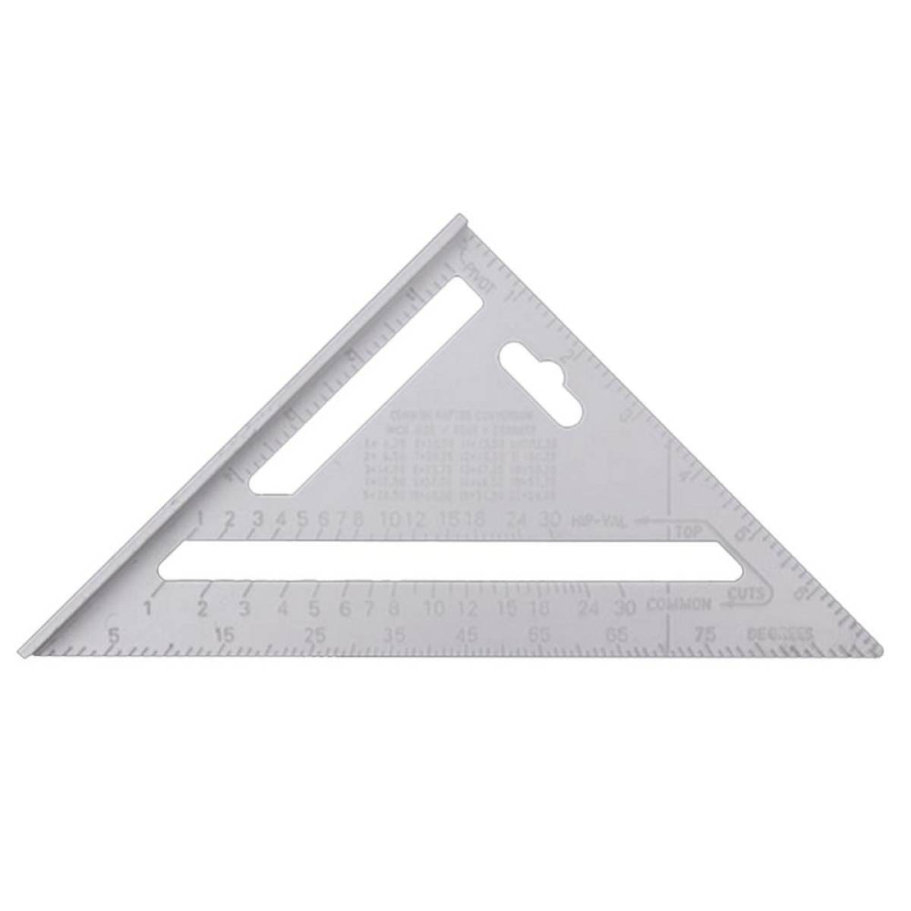

Slide 6

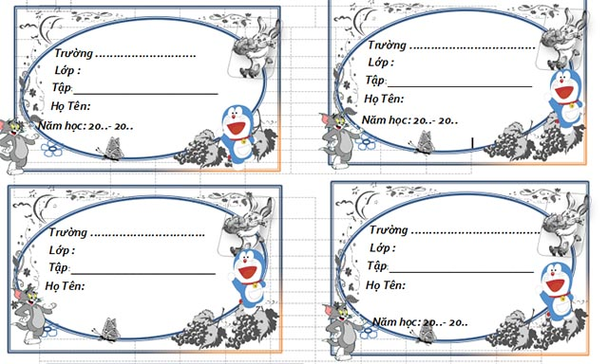

Slide 8
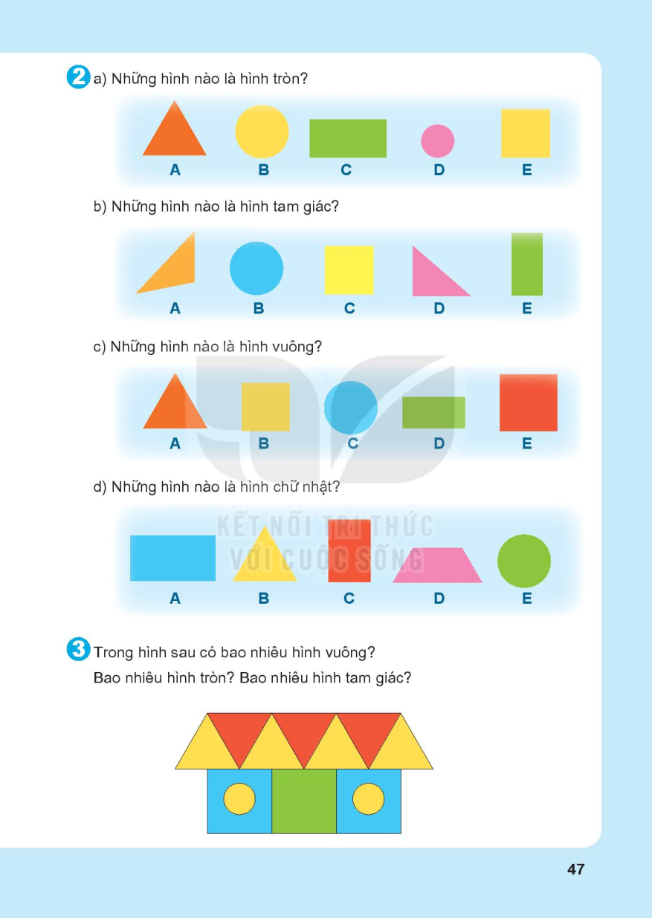

Slide 10
3
2
7

Slide 11
CHÀO TẠM BIỆT CÁC EM

Slide 12
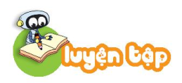
BÀI 7: HÌNH VUÔNG, HÌNH TRÒN, HÌNH TAM GIÁC, HÌNH CHỮ NHẬT
(Tiết 2)

Slide 13
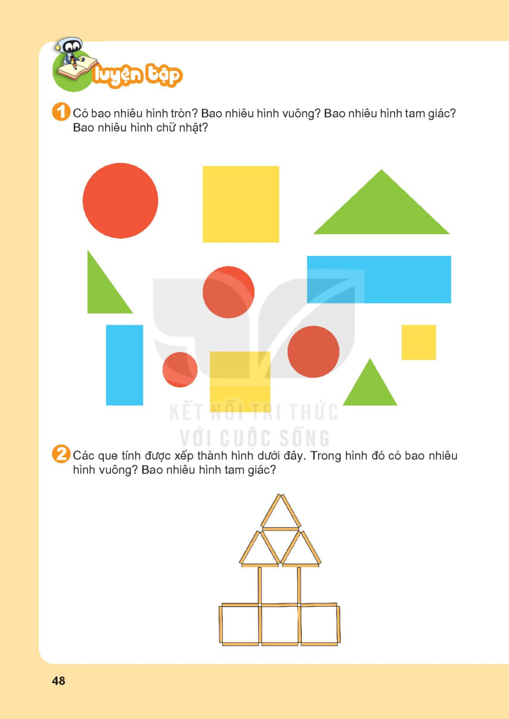
3
4
3
2

Slide 14
4
5

Slide 15
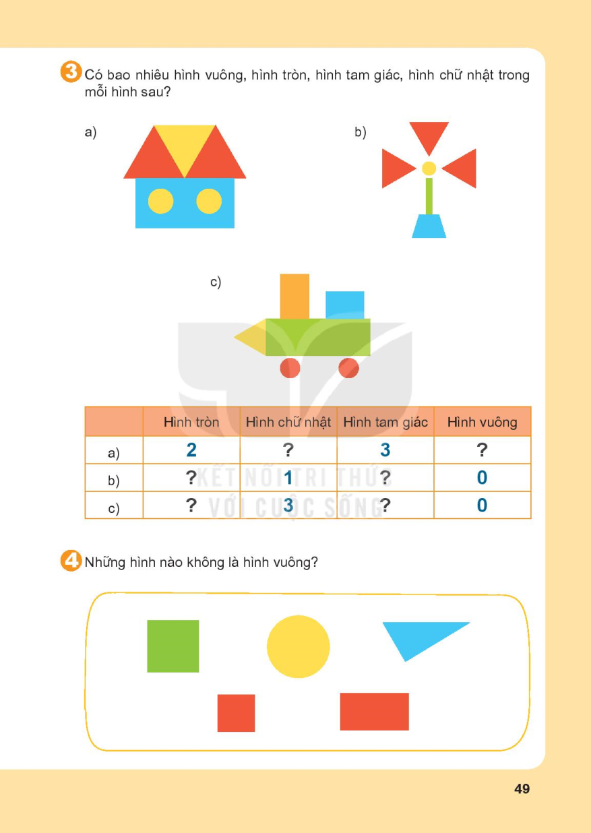
0
2
3
1

Slide 16
0
1
3
1

Slide 17
0
2
1
3

Slide 19
CHÀO TẠM BIỆT CÁC EM

